Slide 1
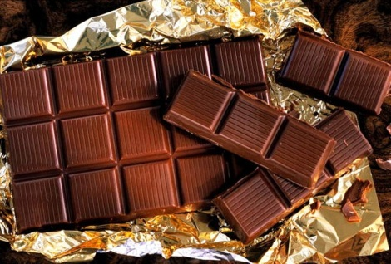
Шоколад
Работа Данильченко Виталии, ученицы 11-А класса

Slide 2
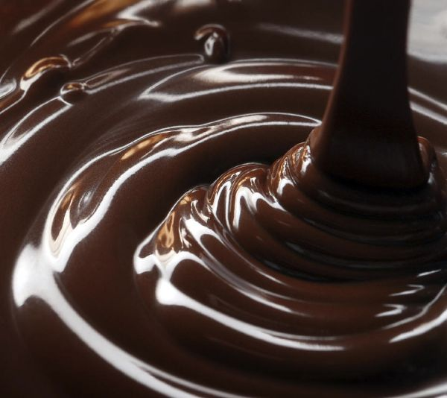
Почему шоколад заставляет нас хорошо себя чувствовать?
Еще несколько малопонятных шоколадных ингредиентов оказывают влияние на трансмиттеры мозга.
Трансмиттеры (нейромедиаторы) - химические передатчики мозга. Они передают импульсы между нервными клетками. Эти импульсы приводят к изменению ощущений и эмоций, которые мы испытываем.

Slide 3
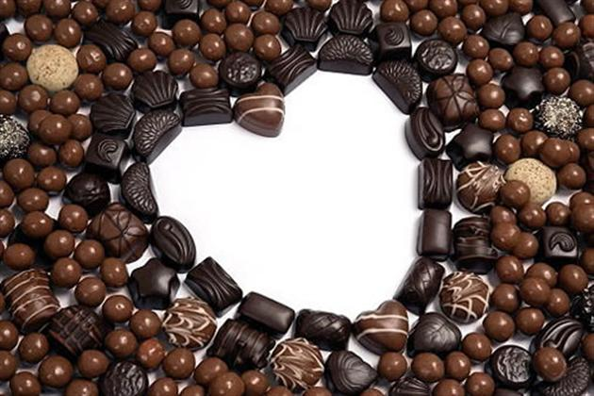
Шоколадный экстази?
В шоколаде содержится натуральный "наркотик любви". Триптофан - химикат, который мозг использует, чтобы сделать трансмиттер под названием сеторонин. Высокое содержание серотонина дает ощущение эйфории, даже экстаза - отсюда и появилось название наркотика "экстази", работа которого тоже заключается в подъеме уровня серотонина.

Slide 4
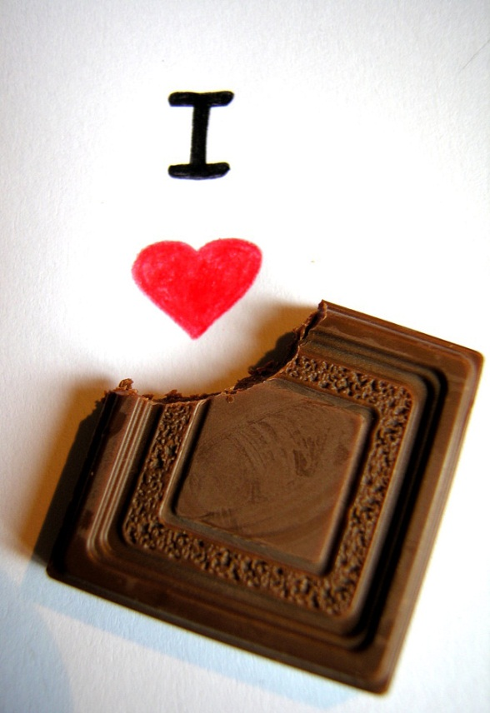
Шоколадный амфетамин?
Покуда триптофан можно назвать "шоколадный экстази", другое вещество под названием фенилетиламин получило прозвище "шоколадный амфетамин". Высокое содержание этого трансмиттера способствуют чувствам привязанности, возбуждения, головокружения и восприятия. Фенилетиламин работает, стимулируя центры удовольствия в мозгу, и достигает пика во время оргазма.
Несмотря на это многие ученые скептически относятся к возможностям шоколада влиять на настроение таким образом. Такие вещества как триптофан и фенилетиламин, которые также найдены во многих других продуктах питания, присутствуют в шоколаде в очень маленьких количествах.

Slide 5
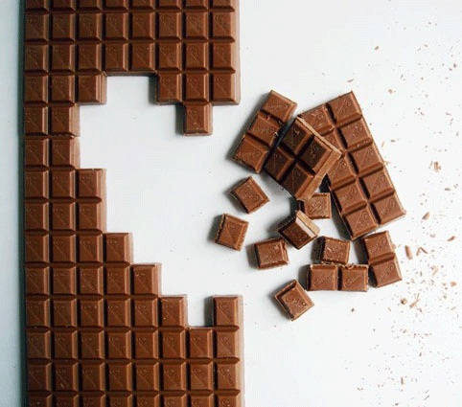
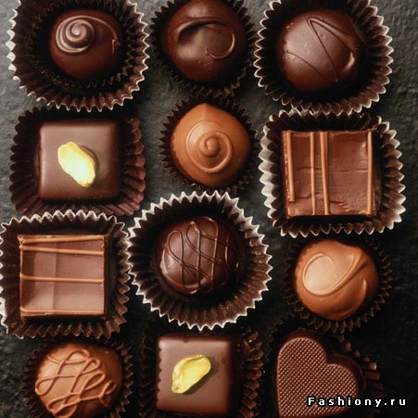
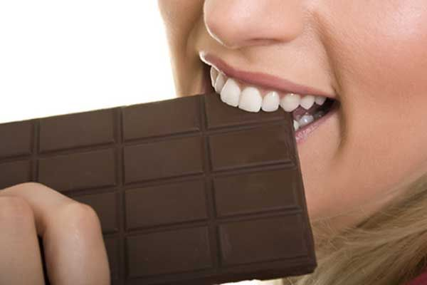
Шоколадная конопля?
Тоже самое можно сказать об анандамиде, современном кандидате на психоактивного ингредиента шоколада. Анандамид - трансмиттер, нацеленный на те же мозговые структуры, что и THC - активный ингредиент конопли. Но специалисты подсчитали, что чтобы анандамид смог оказать существенное влияние на мозг, нам понадобится съесть несколько килограммов шоколада.
Нейро-ученый Даниел Пиомелли предположил, что для достижения высшей точки удовольствия шоколад работает косвенно. Кроме самого анандамида в шоколаде содержатся два вещества, задерживающие распад анандамида. Поэтому шоколад может работать, продливая действие этого натурального стимулянта на мозг.

Slide 6
Американские ученые называют шоколад легким наркотиком
Шоколад содержит вещество, вызывающее зависимость.
Ученые назвали шоколад легким наркотиком. Американские ученые узнали почему у людей развивается тяга к шоколаду. Дело в том, что этот любимый всеми продукт, содержит в себе вещество, из-за которого возникает сильнейшее привыкание и зависимость. На человека этот компонент действует как легкие наркотики.
Пытаясь выяснить причину безграничной любви к шоколаду, исследователи провели эксперимент. В результате ученым удалось выяснилось, что главная причина кроется в анданамиде, – веществе, которое содержится в какао. Анданамид – натуральный компонент. На человека он действует подобно марихуане – избавляет от негативных эмоций, расслабляет, приносит гармонию и умиротворенность.

Slide 7
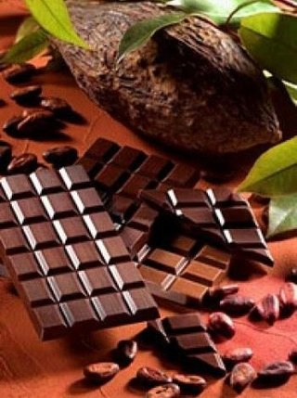
Шокоголизм
Это возможный сценарий развития физической зависимости от шоколада. Современные исследования психоактивных наркотиков показывают, что зависимость связывается с формированием и усилением необычных путей трансмиттеров в мозгу. Поэтому совершенно допустимо, что с каждым куском шоколада ваш мозг "перенастраивается", чтобы вы любили шоколад все больше и больше.

Slide 8
Помимо него свою роль играет выброс серотонина – гормона счастья. Также, некоторые другие вещества в составе шоколада стимулируют работу мозга, что вызывает прилив бодрости и энергии.
По версии ученых, шоколад содержит биохимическое соединение "эпикатехин, которое стимулирует работу мышц так же, как и занятия физкультурой". Этот мощный антиоксидант в темном шоколаде схож с одним из видов катехинов, который придает зеленому чаю его полезные свойства. Основываясь на опытах с мышами, ученые обнаружили, что эпикатехин способствует созданию такого же количества митохондрий – энергетических станций клетки, как и физические упражнения.

Slide 9
Шоколад - обладатель интересных веществ:
фенилэтиламина и три вида веществ, которые присутствуют в марихуане.
Именно они влият на химические процессы в головном мозге и создают ощущение полной расслабленности и блаженства. Кроме того, в шоколаде было найдено вещество, родственное гормону адреналина, которое повышает кровяное давление и делает более частым пульс, то есть является природным стимулятором.
Кстати все эти вещества не оказывают химического привыкания. Но в то же время шоколад вызывает психическую зависимость, определить и побороть которую труднее чем физическую. У зависимых при отказе от шоколада часто наблюдается агрессивное поведение, и это очень мешает им в повседневной жизни. Всемирная организация здравоохранения включила любовь к шоколаду в список опасных для жизни зависимостей - вместе с кофе, табаком и наркотиками.
И, что самое шокирующее, в ходе исследований обнаружено, что кокаин и шоколад действуют на одни и те же центры удовольствия коры головного мозга.

Slide 10
Собаки и другие домашние животные, например, лошади, усваивают теобромин в шоколаде намного медленнее, чем люди. Безопасная доза для нас может быть ядовитой или даже смертельной для домашних любимцев, оказывая влияние на сердце, почки или центральную нервную систему. Так что будьте осторожны.

Slide 11
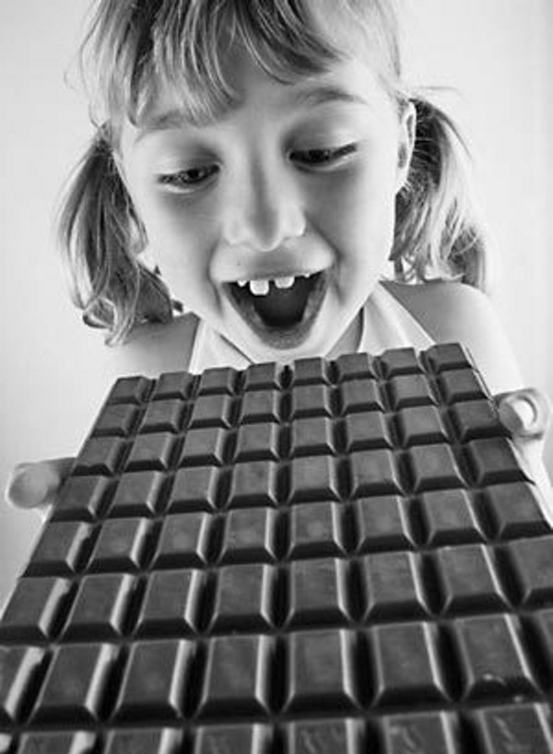
Если Вы хотите узнать свою зависимость от шоколада, то Вам необходимо отказаться от этого лакомства и посмотреть, возникнут ли симптомы отмены: раздражительность, агрессивность, головная боль и усталость. Также могут возникать симптомы, как сонливость, исчезновение интереса к работе и депрессия. Эти симптомы могут возникнуть в течение 24 часов после последней дозы шоколада.

Slide 12
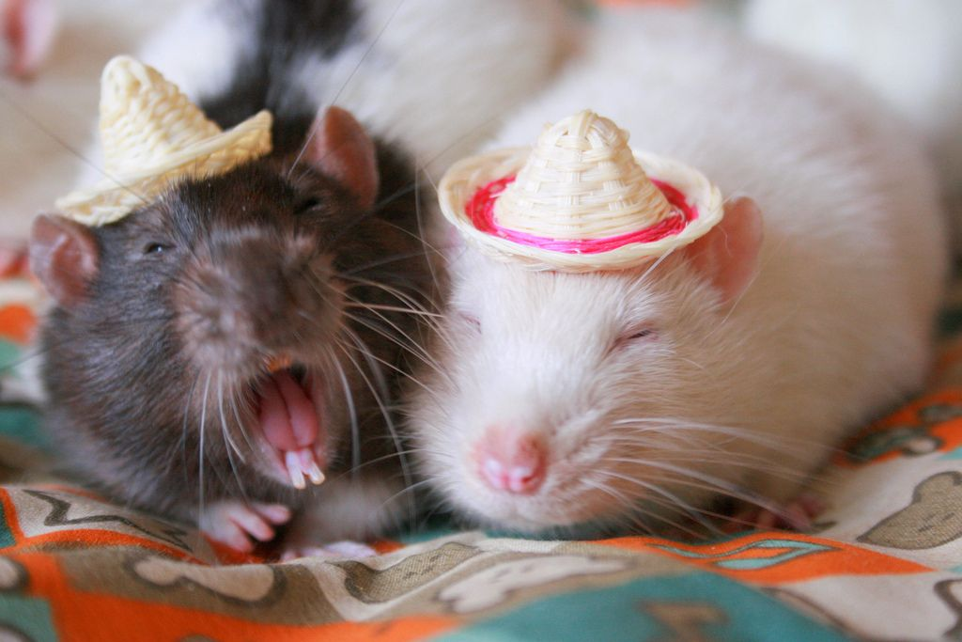
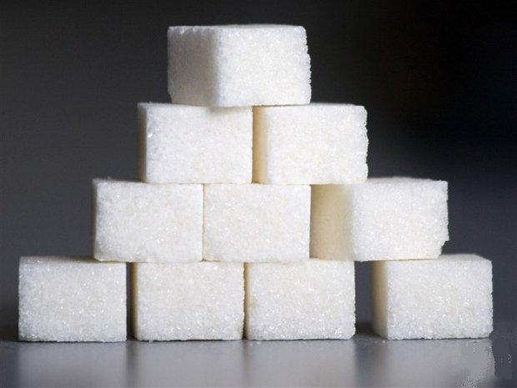
Немножко про сахар, что содержится в шоколаде
Сахар может вызывать такую же зависимость, как наркотики и алкоголь. Крысы, которых приучили к высоким дозам сахара, показывают все ключевые признаки зависимости – изменение поведения при приёме препарата, признаки ломки при отказе от него, а также и навязчивое влечение к сахару и усиление зависимости при срыве.

Slide 13
В докладе, представленном на ежегодном съезде американского общества нейропсихофармакологии, профессор Принстонского университета Барт Хоубел рассказывает о последних двух компонентах зависимости в поведении лабораторных крыс, которых искусственно приучили к неестественно большим дозам сахара, а потом лишили доступа к «наркотику». Соответствующая статья должна быть опубликована в Journal of Nutrition.
Хоубелу и его коллегам удалось показать, что крысы готовы приложить очень значительные усилия, чтобы заполучить вещество. Кроме того, дорвавшись до сладости, грызуны переходили на дозу сахара более высокую, чем та, которой им хватало до принудительного отказа от приёма «наркотика».

